Slide 1
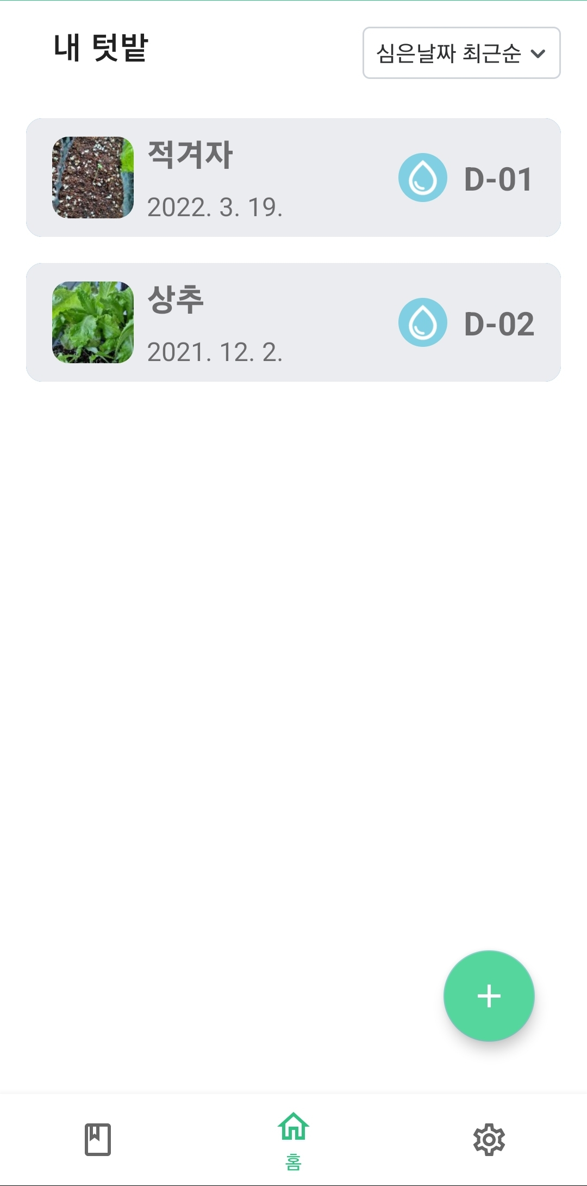
내 식물을 관리해보세요
텃밭일기

Slide 2
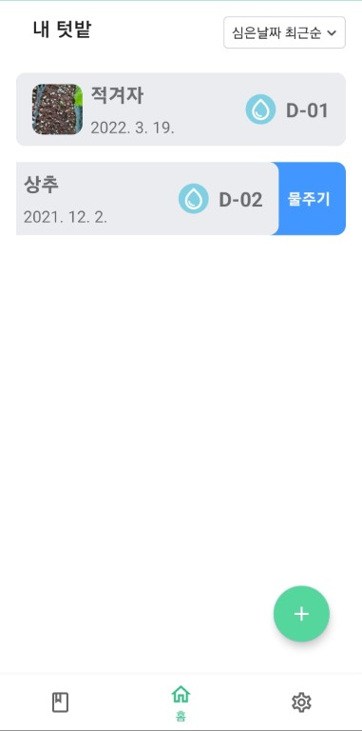
물주기 알림
주기를 설정하고 알림을 받아보세요

Slide 3
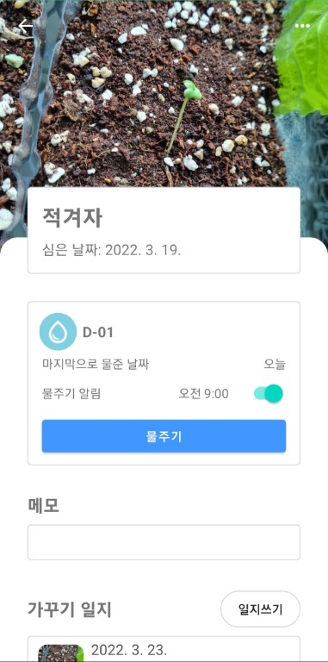
식물 상세페이지
식물을 등록하고 텃밭을 가꿔보세요

Slide 4
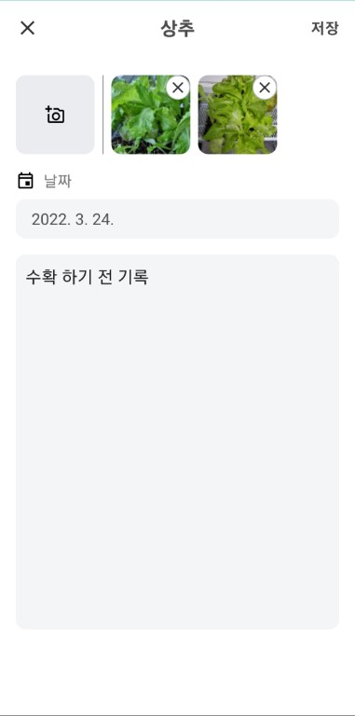
식물 일기
사진 및 메모로
가꾸기 기록을 남겨보세요

Slide 5
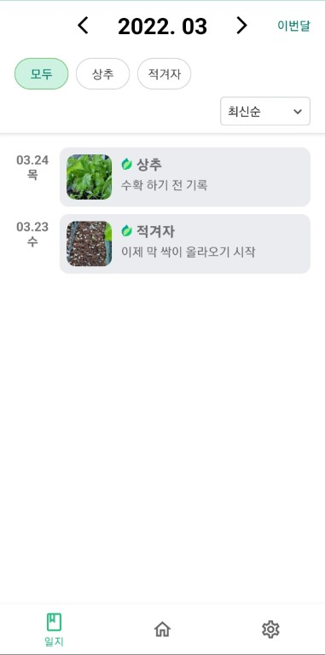
일기 페이지
월별로 일기를 모아보세요

